Slide 1
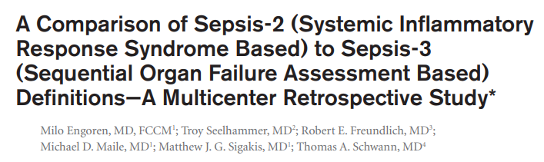
호흡기내과 R3 김은영
Notes:
multicenter retrospective study로 진행한 SIRS(sepsis-2)와 SOFA(sepsis-3)의 비교를 다루고 있는 저널에 대해 말씀드리려 합니다.

Slide 2
Introduction
Sepsis remains an important health problem
Gaps remain in our understanding of this syndrome
More than 25 years, sepsis remained a syndrome based on the systemic inflammatory response syndrome (SIRS) defined by its physiologic derangements of vital signs and laboratory values suggestive of infection (Sepsis-1 and Sepsis-2)
Recently, an international collaboration suggested a new definition based on end-organ dysfunction (Sepsis-3)
Different sepsis phenotypes would have different mortalities, specifically for the three groups
- Sepsis-2 and Sepsis-3 concordant sepsis
- Sepsis-2 only sepsis
- Sepsis-3 only sepsis

Slide 3
Introduction
 | Sepsis-1 | Sepsis-2 | Sepsis-3
SIRS | At least 2 of the following: temperature >38̥°C or <36°C, heart rate >90/min, respiratory rate >20/min or PaCO₂ <32mmHg, white cell >12000 or <4000 or >10% immature (bands) forms | At least 2 of the following: temperature >38̥°C or <36°C, heart rate >90/min, respiratory rate >20/min or PaCO₂ <32mmHg, white cell >12000 or 4000 or >10% immature (bands) forms | Not applicable
SOFA | Not applicable | Not applicable | Respiratory (PaO₂/FiO₂), Nervous (Glasgow coma scale), Cardiovascular (mean arterial pressure or vasopressor), Liver (bilirubin), Coagulation (platelets), Kidneys (creatinine)
Sepsis | SIRS + suspected infection | SIRS + suspected infection | Increase in SOFA score > 2 points + suspected infection
Septic shock | SBP <90mmHg or reduction in SBP> 40mmHg from baseline despite fluid resuscitation and presence of perfusion abnormalities | SBP <90mmHg, reduction in SBP> 40mmHg from baseline, or MAP <60mmHg despite fluid resuscitation | Vasopressors to maintain MAP > 65mmHg and lactate > 2mmol/dL despite adequate volume resuscitation

Slide 4
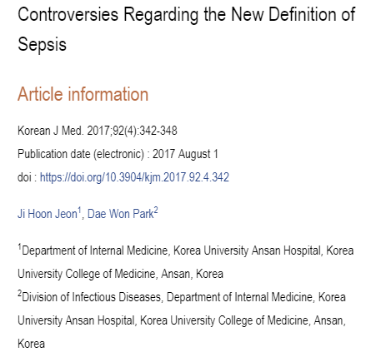
Controversies Regarding the New Definition of Sepsis
Notes:
본 저널을 이해하는데 도움이 되는 article이 있어 첨부하였습니다.
2017년 KJM에 개재된 “controversies regarding the new definition of sepsis”라는 article로
SIRS와 SOFA의 개념 및 정의 확립의 배경과 각각의 지표들이 갖는 한계에 대한 내용을 다루고 있는 article 입니다.

Slide 5
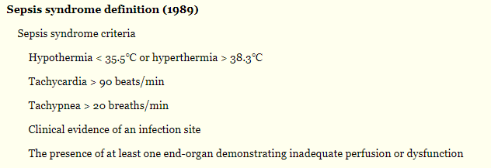
Sepsis syndrome
[SEPSIS 정의의 변화]
1989년 “패혈증 증후군(sepsis syndrome)” 용어의 제안
Notes:
패혈증은 중환자실 입실의 가장 흔한 원인 중 하나이며, 발생빈도는 지난 10년간 지속해서 증가하고 있고
보통 임상에서 sepsis, 패혈증은 중증감염을 의미하는 경우로 사용되고 있습니다.
Sepsis는 1989년 sepsis syndrome 이라는 용어가 제안되며 처음으로 등장하였고, sepsis syndrome은
hypothermia, tachycardia, tachypnea, clinical evidence of an infection, end organ dysfunction을 반영하는 지표들로 정의되었습니다.

Slide 6
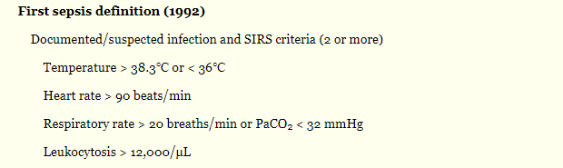
SEPSIS-1
1992년 표준화된 “패혈증(sepsis)”의 정의가 만들어짐(SEPSIS-1)
by American College of Chest Physicians (ACCP)
Society of Critical Care Medicine (SCCM)
#SIRS(systemic inflammatory response syndrome)
Notes:
그 후 1992년 표준화된 “패혈증(sepsis) SEPSIS-1”의 정의가 만들어졌고,
이 때 등장한 것이 SIRS(systemic inflammatory response syndrome) criteria로, 이것은 패혈증을 포함한 다양한 원인에 의한 전신 염증반응을 나타내는 개념입니다.
SEPSIS-1에서는 sepsis를 아래의 네 가지 임상기준(temperature, HR, respiratory rate, leukocytosis) 중 적어도 두 가지를 만족할 때로 정의했고,
Severe sepsis는 장기부전을 동반한 sepsis,
septic shock은 적절한 수액 치료에도 불구하고 패혈증 유발성 저혈압이 지속되는, Severe sepsis로 정의하였습니다.

Slide 7
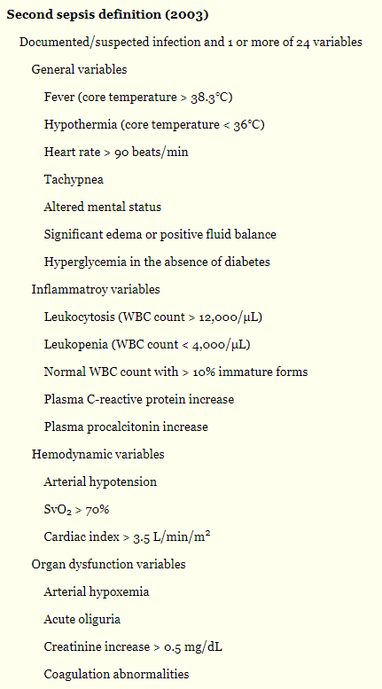
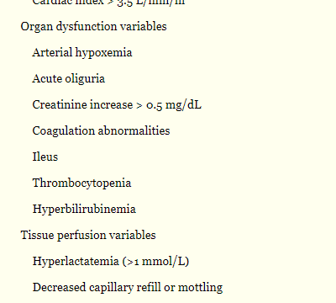
SEPSIS-2
2003년, 1992년에 제안된 정의 재검토: 패혈증 증상/징후의 목록확장
Notes:
하지만, SIRS criteria에 해당되는 항목들이 매우 비 특이적이고, 패혈증의 근본적인 생리를 제대로 설명하지 못한다는 한계점이 있었고
임상에서 나타나는 패혈증 환자들의 다양한 character 를 반영하지 못한다는 우려가 제기되었습니다.
이러한 계기로 2003년에, 기존의 SEPSIS-1을 재검토 하여 SEPSIS-2를 제안하였으나, 패혈증 증상 및 징후의 목록을 확장하는 것 이외에 기존정의를 개정하지 못하였고
2016년 새로운 SEPSIS-3가 발표되기 전까지는 sepsis의 진단에, SEPSIS-2 criteria를 활용하였습니다.

Slide 8
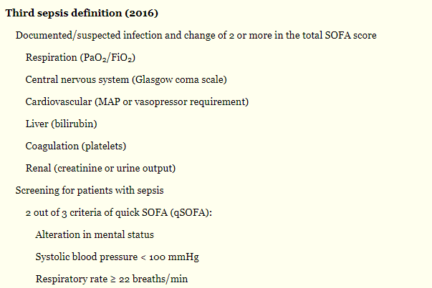
SEPSIS-3
2016년, 새로운 패혈증/패혈성 쇼크의 정의를 제안함
by Society of Critical Care Medicine (SCCM)
European Society of Intensive Care Medicine (ESICM)
Notes:
이후 10여년간, 기존 SEPSIS-2 정의의 한계를 극복하기 위한 논의가 있었고,
미국 SCCM과 유럽 ESICM에서는 2016년 패혈증 및 패혈성 쇼크의 새로운 정의를 제안하였습니다.
By SCCM(Society of Critical Care Medicine) / SICM(European Society of Intensive Care Medicine)
이 것이 SEPSIS-3이며,
SEPSIS-3에서 패혈증은 : 감염 의심 혹은 명백한 감염에 의해 발생한 숙주 반응의 조절 장애로, 생명을 위협하는 장기부전이 발생한 것으로 정의했고
SOFA라고 약칭하여 부르는 Sequential Organ Failure Assessment 점수를 통해 이를 평가하였습니다.
SEPSIS-3 에서 sepsis는 감염이 의심되거나 확인된 환자에서, SOFA score가 2점 이상 증가한 경우로 정의했고,
Septic shock은 적절한 수액 치료에도 불구하고 mean arterial pressure≥65 mmHg 유지하기 위해 승압제가 필요하며, 혈중 lactate > 2 mmol/L인 경우로 정의했습니다.
SEPSIS-3 에서는 qSOFA(quick SOFA)라는 스크리닝 개념이 등장하였는데,
이는 의식 변화, 수축기, 호흡수 등 환자 physical examination 시 확인 할 수 있는 항목들로 구성되어 조기에 패혈증을 예측할 수 있도록 하였습니다.
SEPSIS-3에서는 SEPSIS-2에서 사용되던, severe sepsis라는 용어는 제외되었고 SIRS의 기준 또한 사용되지 않았습니다.

Slide 9
Methods: Design
Design : Retrospective, multicenter study
- Mayo Clinic
- Vanderbilt University Medical Center
- University of Michigan Medical Center
Characteristics | Mayo Clinic | Vanderbilt University Medical Center | University of Michigan Medical Center
Inpatient beds | 1413 | 1134 | 1000
ICU beds | 220 | 100 | 100
ICU structure | Varies by unit: Open to closed | Varies by unit: Open to closed | Varies by unit: Open to closed
ICU nurse:patient ratio | 1:1 to 1:2 | 1:1 to 1:2 | 1:1 to 1:2
Location Metropolitan population | Rochester, MN 220,000 | Nashville, TN 1,900,000 | Ann Arbor, MI 330,000
Referral base | North Central states | East South Central states | Michigan and northwestern Ohio
Electron health record systems | A comprehensive data repository (DataMart), a flowsheet viewer (Charts Plus), integrated pharmacy order entry and viewer (MICS Last Word), and an epi-system overlay that displayed all the information in an integrated fashion (Synthesis). All made by Mayo Clinic | StarPanel. Made by Vanderbilt University. | Centricity - before June 2014. Made by GE Healthcare, GE, Chicago, IL. Epic since June 2014. Made by Epic, Verona, WI.
Patient dates | July 1, 2014 to January 31, 2016 | January 21, 2007 to September 28, 2013 | July 1, 2011 to December 31, 2016
Notes:
Methods 입니다.
Restrospective, multicenter study로 진행되었고
Mayo clinic, Vanderbilt University medical center, Michigan University medical center 3개의 center에서 진행되었습니다.

Slide 10
Methods : Patients
Age ≥ 18 years old
Blood culture obtained + antibiotics administered
(within 24hrs before ~ 72hrs after culture)
Onset of infection : the earlier of culture or antibiotic administration
All data to calculate SIRS and SOFA scores
(window 48hr before ~ 24hr after onset of suspected infection)
- SIRS scores : 0 to 4
- SOFA scores : 0 to 24
-> Missing values : presumed to be normal (0 points)
All statistics were done with SPSS 25
No power analysis was done
Sample size was determined by the number of available records from each institution
Notes:
Patient set은 18세 이상의 감염이 있는 것으로 추정되며, blood Cx. 와 항생제 투여가 된 환자군으로 설정했고
-anti는 culture 전 24시간 culture 후 72 시간 내에 투여된 경우만 enroll 하였습니다.
-infection onset은 culture를 진행하거나, anti를 사용하기 시작한 시점 중 이른 것으로 설정하였고
모든 환자 데이터에서 SIRS score와 SOFA score를 계산했습니다.
-SIRS는 0-4점 / SOFA는 0-24점의 범위로 평가되었고 missing value는 norma로 간주하여 zero point 를 매겼습니다.
score 에 사용되는 paramete의 windo는 infection onset 추정시간의 전 48 시간, 후 24 시간으로 설정하였습니다.
모든 통계분석은 SPSS 를 사용하였고, power analysis(검정력 분석은)는 시행하지 않았으며, sample size는 각 기관에서 사용이 가능한 자료를 바탕으로 결정되었습니다.

Slide 11
Methods : Patients
SIRS sepsis vs SOFA sepsis population comparison
By Pearson’s correlation coefficient : correlation not strictly independent
-> using overlapping t test, nonparsimonious logistic regressions
4 SIRS components could identify Sepsis-3?
6 SOFA components could identify Sepsis-2?
associations between SIRS / SOFA / Death?
Discriminations of the regression models were measured with the C-statistic and compared with the Hanley-McNeil test
Cochran-Armitage test of trend was used to determine if mortality increased as SIRS or SOFA points increased
Notes:
SIRS sepsis group, SOFA sepsis group간의 관계를 피어슨 상관계수를 이용하여 분석 했을 때 SEPSIS-2, SEPSIS-3 두 criteria가 완전 독립적이지는 않았고,
따라서 아래 세가지에 대한 추가 분석을 하기위해 Overlapping T-test(연속변수에 대해서는) 와 nonparsimonious 로지스틱 회귀공식을 이용했습니다.
SIRS의 4가지 component가 SEPSIS-3기준과 얼마나 동일시 되는지
SOFA의 6가지 component가 SEPSIS-2기준과 얼마나 동일시 되는지
SIRS와 SOFA, death 와의 관계
회귀모델의 변별도는 C-statics를 이용했고, (Hanley-McNeil test 과 비교를 했으며,)
Cochran-Armitage trend test (경향분석) 를 이용하여 각 score 값의 증가가 mortality에 미치는 영향에 대해 분석하였습니다.
============================================================
Cf) parsimonious logistic regression
: Occam’s razor 이론의 바탕으로 predictive power가 높은 simple data를 minimum number of parameter 와 predictive value를 사용해서 예측하는 것
-> 본 저널의 통계분석은 전수조사를 했다는 개념으로 보면 될 듯
T-test : 두 집단의 평균을 비교하는 통계분석(두 집단간의 평균차에 대한 통계적 유의성을 보는 것, 두집단의 평균값이 같다고 해도 분포가 다르면 다른 것이니까 그 분포에 대한 유사성 까지 보는 것)
-> T-값이 클수록 차이가 크며, 그 변별도는 p-value로 유의성을 따짐
C-statistics: ROC(receiver-operating characteristic) curve 의 AUC(area-under-curve)와 같은 의미로
-> 새롭게 고안해낸 진단법이 기존의 gold standard와 비교 했을 때 진단 능력이 우수한지를 보는데 쓰임.
Ex) c=1이면 완벽하게 더 좋고, c=0.5이면 진단능력이 없음을 의미

Slide 12
Methods : Patients
Septic shock subgroup analyses were done
Sepsis-2 : two scores + receiving vasopressors
Sepsis-3 : vasopressors + lactic acid >2 mmol/dL
Notes:
추가적으로
Sepsis-2 shock과 sepsis-3 shock의 환자들에 대한 subgroup analysis도 시행하였습니다.
==================================================================
SEPSIS-2(SIRS 2점이상에 vasopressors사용하는) 와 SEPSIS-3(vasopressors 사용과 lactic acid가 2 mmol/dL 초과인) 정의 합당하는
Septic shock 환자들에 대한 subgroup analysis도 시행하였습니다.
Cf) p < 0.05 : 통계적으로 유의함

Slide 13
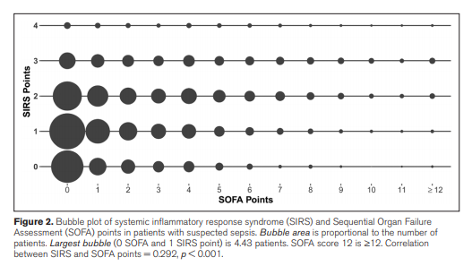
Results
Agreement between the two phenotypes was poor
: kappa = 0.213, (95% CI, 0.201–0.225)
SIRS and SOFA points correlated poorly (r = 0.292, p < 0.001)
Notes:
Results 입니다.
Kappa계수를 통한 유사성 분석에서 kappa= 0.213로 two phenotypes 의 유사성은 poor 했습니다. (95% CI, 0.201–0.225)
SIRS 와 SOFA 점수 간의 상관계수는 r = 0.292로 낮았고, Figure 2.는 이를 bubble plot 으로 나타낸 것입니다.
Cf) Kappa result
K<0(이하) : 유사성 없음
K 0.01-0.20 : none to slight
K 0.21-0.40 : fair
K 0.41-0.60 : moderate
K 0.61-0.80 : substantial 상당히 유사
K 0.81-1.00 : perfect 유사성

Slide 14
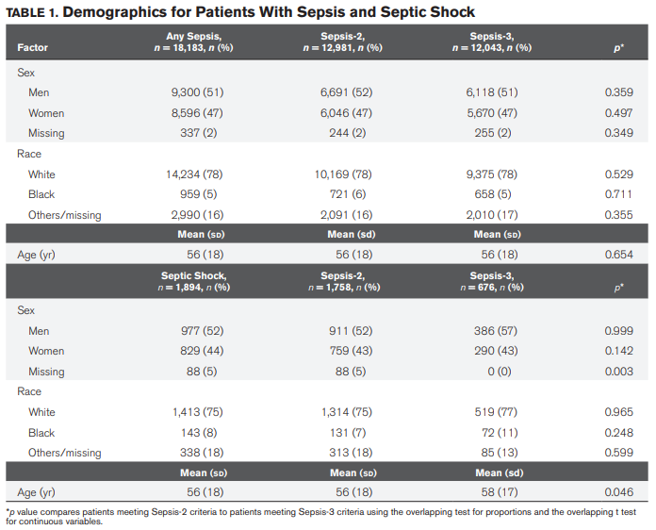
Results
Notes:
총 29,459명의 환자가 infection의 의심되며, blood cultures 와 antibiotics 치료를 받았고, 그중
18,183 명이 sepsis-2 혹은 sepsis-3 정의에 합당한 sepsis로 진단되었습니다.
-> 환자의 나이, 성별 및 인종 분포는 다음과 같이
평균나이 56세에 표준편차 18, 51%(9,300)가 남성, 78%(14,234)가 백인 이었습니다.
18,183명의 환자 중 44%인 12,981 명이 Sepsis-2의 진단기준에 합당한 sepsis 였고,
위 table에 언급되어 있지는 않지만, 23% 에 해당하는 6,841 명 만이, Sepsis-2와 Sepsis-3 두 진단기준에 동시에 합당한 sepsis로 분류되었습니다.

Slide 15
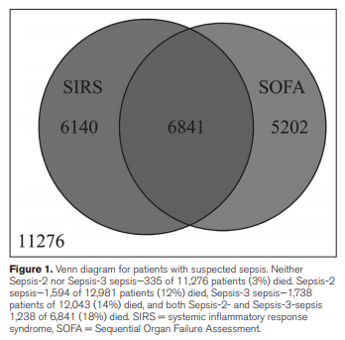
Results
Notes:
Figure 1. 은 SIRS score 와 SOFA score를 이용하여 각각 SEPSIS 진단에 부합한 환자수를 나타낸 벤다이어그램으로
Sepsis-2 에 따라 sepsis로 진단된 환자 중 53%가 Sepsis-3의 sepsis 정의에 부합되었고,
Sepsis-3 에 따라 sepsis로 진단된 환자 중 57%가 Sepsis-2의 sepsis 정의에 부합되었습니다.
Mortality 분석을 보면,
Sepsis-2와 Sepsis-3 모두를 만족하지 않는 환자의 3%(335/11,276),
Sepsis-2를 만족하는 sepsis 환자의 12%(1,594/12,981), Sepsis-3를 만족하는 sepsis 환자의 14%(1,738/12,043)가 죽었으며
Sepsis-2와 Sepsis-3에 동시에 만족하는 환자의 18%(1,238/6841)가 죽었습니다.

Slide 16
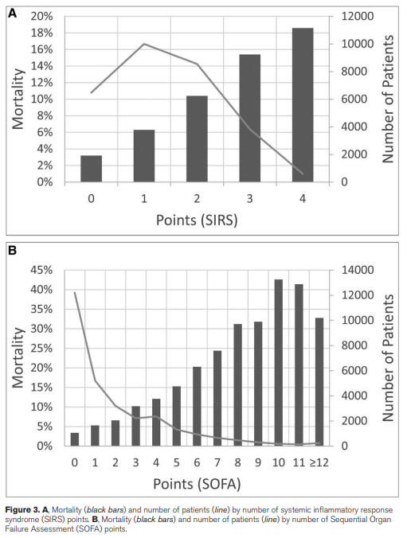
Results
2,429 (8%) patients died
Mortality increased as the number of SIRS or SOFA points increased (Cochran-Armitage p < 0.001)
SIRS point was associated with an increased mortality
(OR, 1.671 / C-statistic = 0.649)
SOFA point was associated with an increased mortality
(OR, 1.299 / C-statistic = 0.725)
Notes:
Mortality 분석결과 총 환자의 8%에 해당되는 2429명의 환자가 죽었고,
Cochran-Armitage trend test (경향분석) 결과상, SIRS or SOFA 점수가 증가함에 따라 유의하게 mortality 가 증가했습니다.
-SIRS 점수와 mortality의 odd ratio는 1.671, C-statistic = 0.649
-SOFA 점수와 mortality의 odd ratio는 1.299, C-statistic = 0.725 로 확인되었습니다.
=====================================================================
C-statistics: ROC(receiver-operating characteristic) curve 의 AUC(area-under-curve)와 같은 의미로
-> 새롭게 고안해낸 진단법이 기존의 gold standard와 비교 했을 때 진단 능력이 우수한지를 보는데 쓰임.
Ex) c=1이면 완벽하게 더 좋고, c=0.5이면 진단능력이 없음을 의미
0.5-0.7 : weak predictive model
0.7-0.8 : good predictive model
0.8이상 : very good predictive model

Slide 17
Results
Combined into one logistic regression model, both SIRS and SOFA points were independently associated with mortality with improved discrimination (C-statistic = 0.742)
All SIRS components(BT/HR/RR/WBC) associated with mortality
Five SOFA components(oxygenation/PLT/bilirubin/Cr/cardiovascular)
associated with mortality
When SIRS and SOFA components were combined into one model, all of their individual components, with the exception of Glasgow coma scale and WBC count, were independently associated with mortality
Notes:
SIRS and SOFA 점수를 한 개의 로지스틱 회귀모델로 combine 하여 분석하였을 때,
각각의 점수는 독립적으로 mortality와 관계가 있었고 변별도를 나타내는 C-statics는 0.742로 약간 향상 되었습니다.
(SIRS 점수와 mortality의 odd ratio는 1.671, C-statistic = 0.649/SOFA 점수와 mortality의 odd ratio는 1.299, C-statistic = 0.725 로 확인되었습니다)
로지스틱 회귀모델을 이용한 death predict 결과상
모든 SIRS component는 mortality와 관계가 있었고
GCS score를 제외한 SOFA component 가 mortality와 관계가 있었습니다.(GCS score의 P-value 만 0.177)
SIRS and SOFA component를 한 개의 로지스틱 회귀모델로 combine 하여 분석하였을 때에는
GCS score와 WBC를 제외하고 모든 component 가 mortality 와 관계가 있었습니다.
==========================================================================
C-statistics: ROC(receiver-operating characteristic) curve 의 AUC(area-under-curve)와 같은 의미로
-> 새롭게 고안해낸 진단법이 기존의 gold standard와 비교 했을 때 진단 능력이 우수한지를 보는데 쓰임.
Ex) c=1이면 완벽하게 더 좋고, c=0.5이면 진단능력이 없음을 의미

Slide 18
Results
Sepsis-3 patients who also had Sepsis-2 had higher SOFA scores
(4.8±2.7 vs. 3.7±2.0, p < 0.001)
They also had a near doubling of hospital mortality
(18% vs. 10%, p < 0.001)
Sepsis-2 patients who also had Sepsis-3 had slightly higher SIRS points
(2.5±0.6 vs. 2.3±0.5, p < 0.001)
Much higher mortality
(18% vs. 6%, p < 0.001)
Notes:
Sepsis-3의 적합성의 평가하기 위해, Sepsis-2를 동시에 만족하는 환자군과 만족하지 않는 환자군으로 나누어 비교분석을 하였고
Sepsis-3 환자 중 sepsis-2를 동시에 만족하는 환자가, sepsis-2를 만족하지 않는 환자와 비교하였을 때
SOFA scores가 4.8대 3.7 표준편차 2.7에 2.0으로 (4.8±2.7 vs. 3.7±2.0, p < 0.001) 로 sepsis-2를 동시에 만족하는 환자의 SOFA score 가 높았습니다.
또한 hospital mortality 또한 18% 대 10%로 거의 2배 가량 높았습니다.
==============================================
반대로 Sepsis-2에 해당하는 환자군도 Sepsis-3를 동시에 만족하는 군과 그렇지 않은 군으로 나누어 비교를 하였고,
Sepsis-2 환자 중 sepsis-3를 동시에 만족하는 환자가, sepsis-3를 만족하지 않는 환자와 비교하였을 때
SIRS scores가 2.5대 2.3 표준편차 0.6에 0.5로 (2.5±0.6 vs. 2.3±0.5, p < 0.001) 로 sepsis-3를 동시에 만족하는 환자의 SIRS score가 아주 약간 높았고
Hospital mortality는 18% 대 6%로 3배 가량 높았습니다.

Slide 19
Results
All four factors of SIRS were significantly associated with Sepsis-3
(discrimination was only 0.669; 95% CI, 0.657–0.681)
Five SOFA factors(except bilirubin) were associated with Sepsis-2
(discrimination was 0.710; 95% CI, 0.698–0.722)
Notes:
로지스틱 회귀모델을 이용한 분석에서 SIRS의 모든 component들은 변별도는 0.669였지만, 결과적으로 Sepsis-3와 연관성이 있다고 분석되었고
비슷한 방법으로 bilirubin 값을 제외한 SOFA 의 5개 component들은 변별도 0.710으로 Sepsis-2와 연관성이 있다고 분석되었습니다.

Slide 20
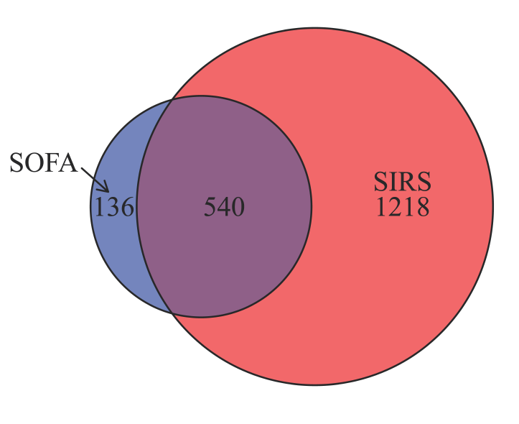
Results
Agreement between the diagnoses was fair
(kappa = 0.412; se = 0.013; p < 0.001)
Correlation between SIRS points and SOFA points was poor
(r = 0.091; p < 0.001)
Notes:
SIRS 나 SOFA criteria에 따라 sepsis로 진단된 18,183 명의 환자 중 10%(1,894)가 septic shock 으로 진단 되었습니다.
그중 93%(1,758)는 Sepsis-2의 septic shock 기준에 부합했고
36%(676)는 Sepsis-3의 septic shock 기준에 부합했으며,
29%(540)는 Sepsis-2, Sepsis-3 두가지 모두의 septic shock 기준에 부합하였습니다.
Kappa계수를 통한 유사성 분석에서 kappa= 0.412로 유사성은 fair 한 정도 였지만,
SIRS score와 SOFA score 상의 상관계수는 r값 0.091로 (r = 0.091; p < 0.001) 상관관계는 poor 하였습니다.
================================================================
Cf) Kappa result
K<0(이하) : 유사성 없음
K 0.01-0.20 : none to slight
K 0.21-0.40 : fair
K 0.41-0.60 : moderate
K 0.61-0.80 : substantial 상당히 유사
K 0.81-1.00 : perfect 유사성

Slide 21
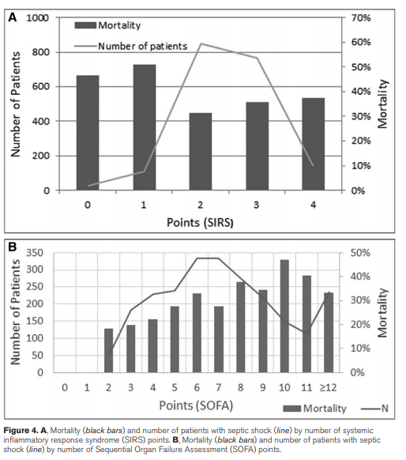
Results
Notes:
Sepsis-2의 septic shock에 해당되는 1,758명의 환자 중 34%(595)가 죽은 반면
Sepsis-3의 septic shock에 해당되는 676명의 환자 중 52%(349)명이 죽었습니다.

Slide 22
Results
Increasing SIRS and SOFA points were associated with increased mortality in the Sepsis-2 patients
(Cochran-Armitage p = 0.040 and < 0.001, respectively)
Neither was associated with increased mortality in Sepsis-3 patients
(Cochran-Armitage p = 0.103 and 0.710, respectively)
SIRS components had poor ability to discriminate mortality
Sepsis-2 shock patients (C-statistic = 0.563)
Sepsis-3 shock patients (C-statistic = 0.560)
SOFA components had poor ability to discriminate mortality
Sepsis-3 shock patients (C-statistic = 0.631)
Sepsis-2 shock patients (C-statistic = 0.640)
Notes:
Cochran-Armitage trend test (경향분석) 결과 Sepsis-2 환자군에서 SIRS와 SOFA score가 높아질수록 mortality는 증가한 반면
(Cochran-Armitage p = 0.040 and < 0.001, respectively)
Sepsis-3 환자군에서 SIRS와 SOFA score 가 높아져도 유의한 mortality의 증가는 경향은 없었습니다.
(Cochran-Armitage p = 0.103 and 0.710, respectively)
mortality 를 변별하는 지표로서, SIRS components 들의 적합성평가를 해보았을 때
Sepsis-2 shock 환자군과 sepsis-3 shock 환자군 모두에서 C-statistic 값이 각각 0.563/0.560으로 두 군에서 모두 poor 하다는 결과가 도출되었습니다.
마찬가지 방법으로 mortality 를 변별하는 지표로서, SOFA components 들의 적합성평가를 해보았을 때에는
Sepsis-3 shock 환자군에서(C-statistic = 0.631) / Sepsis-2 shock 환자군에서 (C-statistic = 0.640; 95% CI, 0.613– 0.667)의 결과가 나왔습니다.
====================================================
C-statistics: ROC(receiver-operating characteristic) curve 의 AUC(area-under-curve)와 같은 의미로
-> 새롭게 고안해낸 진단법이 기존의 gold standard와 비교 했을 때 진단 능력이 우수한지를 보는데 쓰임.
Ex) c=1이면 완벽하게 더 좋고, c=0.5이면 진단능력이 없음을 의미
0.5-0.7 : weak predictive model
0.7-0.8 : good predictive model
0.8이상 : very good predictive model

Slide 23
Results
Combining the SIRS and SOFA components into the same models
Sepsis-3 shock patients (C-statistic = 0.651)
SIRS only model, p < 0.001
SOFA only model, p = 0.095
Sepsis-2 shock patients (C-statistic = 0.653)
SIRS only model, p < 0.001
SOFA only model, p = 0.352
Sepsis-3 shock patients who also had Sepsis-2 shock had slightly higher SOFA points (7.9±2.8 vs. 7.1±3.0; p < 0.001) than Sepsis-3 shock patients without Sepsis-2 shock
Notes:
SIRS and SOFA components 들을 한 개의 모델로 combine 하여 적합성평가를 해보았을 때에는 sepsis-3 shock 환자들의 mortality에 대한 변별도는
C-statistic = 0.651로 약간 상승하였으나, SIRS only 가 p< 0.001 , SOFA only 가 p=0.095로 SIRS only에 비해서만 유의하게 의미가 있었습니다.
마찬가지로 SIRS and SOFA components 들을 한 개의 모델로 combine 하여 적합성평가를 해보았을 때에는 sepsis-3 shock 환자들의 mortality에 대한 변별도는
C-statistic = 0.653로 약간 상승하였으나, SIRS only 가 p< 0.001 , SOFA only 가 p=0.352로 SIRS only에 비해서만 유의하게 의미가 있었습니다.
Sepsis-3 shock 환자들 중 sepsis-2 shock에도 만족하는 군은, sepsis-2 shock을 만족하지 않는 환자군에 비해 SOFA score 가 7.9대 7.1, 표준편차 각2.8에 3.0으로 아주 조금 높은 점수를 가졌습니다.
(7.9±2.8 vs. 7.1±3.0; p < 0.001)

Slide 24
Results
Mortality in Sepsis-3 shock patients (p = 0.044)
Sepsis-2 shock(+) : 60%
Sepsis-2 shock(-) : 50%
Mortality in Sepsis-2 shock patients
Sepsis-3 shock(+) : 50%(268 of 540)
Sepsis-3 shock(-) : 27%(327 of 1,218)
Ability of SIRS criteria to discriminate Sepsis-3 septic shock
(C-statistic = 0.612) all four components
Ability of SOFA points to discriminate Sepsis-2 septic shock
(C-statistic = 0.639), only oxygenation/cardiovascular SOFA factors
Notes:
Sepsis-3 shock 환자들 중 sepsis-2 shock에도 만족하는 군은, sepsis-2 shock을 만족하지 않는 환자군에 비해 mortality 가 60%대 50%로 높았고
Sepsis-2 shock 환자군들도 sepsis-3 shock 의 동시만족 여부에 따라 mortality 가 50% 대 27%로 차이가 났습니다.
SIRS criteria 의 4 components 가 sepsis-3 septic shock 을 변별하는 정도는 C-statistic = 0.612,
SOFA criteria의 components 가 sepsis-2 septic shock 을 변별하는 정도는 C-statistic = 0.639로 확인되어 weak predictive model로 볼 수 있습니다.
.

Slide 25
Discussion
Incidences of Sepsis-2 and Sepsis-3 : similar
Sepsis-2 vs Sepsis-3 : poor agreement (kappa = 0.213±0.006)
Mortality
both Sepsis-2 and Sepsis-3 : 18%
only Sepsis-2 : 12%
only Sepsis-3 : 14%
Sepsis-2 shock vs and Sepsis-3 shock : similar agreement
(kappa = 0.412±0.013)
Mortality
Sepsis-2 shock : 34%
Sepsis-3 shock : 50%
(but, incidence : Sepsis-3 shock(676) << Sepsis-2 shock(1,758))
Notes:
Discussion 입니다.
Sepsis -2와 sepsis-3 자체의 incidence는 비슷했지만 두 criteria 는 kappa 0.213으로 일치도는 낮았습니다.
Mortality를 각군별로 비교해 보았을 때 각 한 개의 criteria 만을 만족하는 군에 비해서 둘 모두를 만족하는 군이 18%로 가장 높았습니다.
Sepsis-2 shock 과 sepsis-3 shock criteria 는 kappa 0.412로 중등도의 일치도를 보였습니다.
Mortality는 sepsis-3 군에서 50%로 더 높았지만, data내의 incidence 자체는 sepsis-2 shock이 676 대 1758로 2.6배 정도 높았습니다.
===========================================================
Cf) Kappa result
K<0(이하) : 유사성 없음
K 0.01-0.20 : none to slight
K 0.21-0.40 : fair
K 0.41-0.60 : moderate
K 0.61-0.80 : substantial 상당히 유사
K 0.81-1.00 : perfect 유사성

Slide 26
Discussion
No difference in mortality between Sepsis-3 shock with and without also meeting Sepsis-2 criteria (50% vs 50%)
Sepsis-2 shock patients who did not meet Sepsis-3 shock criteria had a much lower mortality rate (27%) compared with those who met Sepsis-3 criteria (50%)
Combining Sepsis-2 and Sepsis-3 criteria into one mortality model improved prediction
-> Not all SIRS and SOFA components were in the combined model
Ex) SIRS: white cell count, SOFA: Glasgow score
Notes:
Sepsis-3 shock 환자는 sepsis-2 shock의 criteria 만족 유무와 관계없이 같은 mortality 를 나타냈지만
Sepsis-2 shock 환자는 sepsis -3 shock의 criteria를 만족할 경우 2배가량의 훨씬 높은 mortality 를 보였습니다.
Sepsis-2와 sepsis-3 criteria를 combining 했을 때 mortality model의 예측도는 증가했습니다.
다만, 모든 SIRS 와 SOFA 의 criteria가 포함되지는 않고 WBC와 Glasgow score 는 제외되었습니다.

Slide 27
Discussion
While our study confirms other studies that found that Sepsis-3 is better than Sepsis-2 at mortality discrimination
[Few studies that assessed the overlap between Sepsis-2 and Sepsis-3]
In Thailand(Khwannimit et al.)
: did not assess non-Sepsis-2 patients for the presence of Sepsis-3
In a small study of ICU admissions (Cheng et al.)
: did not assess patient who had Sepsis-3 without having Sepsis-2
In study using a Japanese registry (Takauji et al.)
: using a nonstandard time window for calculating SOFA
: did not evaluate Sepsis-3 patients who did not also have Sepsis-2
Notes:
이번 연구는 sepsis-3가 sepsis-2 보다 mortality discrimination 측면에서 더 우월하다는 결론을 내렸고,
많지는 않았지만, 이전에 연구되었던 Sepsis 2와 sepsis 3의 overlap에 대한 평가를 한 기존 study들의 제한점을 확인 할 수 있었습니다.
Sepsis 2와 sepsis 3의 overlap에 대한 평가를 했던 다른 3가지 study를 간단히 살펴보겠습니다.
태국에서 시행한 한 연구에서는 sepsis-2를 만족하는 환자의 95%가 sepsis-3 진단기준에 합당하는 반면,
우리의 study에서는 sepsis-2를 만족하는 환자의 53%에서만 sepsis-3의 진단기준을 동시에 만족했습니다.
-> 이는 태국의 연구가 sepsis-2의 기준에 맞지 않는 sepsis-3환자를 분석에 포함하지 못하여 발생하는 차이 입니다.
2. Icu 입원환자를 대상으로 한 소규모 연구에서도 연구가 sepsis-2의 기준에 맞지 않는 sepsis-3환자를 분석에 포함하지 않았고
3. 일본 데이터를 사용한 세번째 연구에서 또한 SOFA score 를 적용하는 시점을 표준화하지 못했다는 점과 sepsis-2의 기준에 맞지 않는 sepsis-3환자를 분석에 포함하지 않았다는 한계점이 발견되었습니다.

Slide 28
Discussion
Our study differs from these three studies
include Sepsis-3 patients who did not have Sepsis-2 by using EHR
extends the sepsis patients (ICU / ER / Wards)
-> include non-ICU patients
We also created models
components of Sepsis-2 that predict Sepsis-3
components for Sepsis-3 that predict Sepsis-2
Notes:
본 study에서는 EHR을 사용하여 자료 분석을 했기 때문에 sepsis-2에 해당되지 않는 sepsis-3 환자까지 놓치지 않고 포함시킬 수 있었고
ICU 환자 뿐아니라, ER, GW 환자에 이르기 까지 다양한 sepsis 환자군을 다뤘다는 강점이 있습니다.
또한 세부분석을 통해
sepsis-3 예측 인자로서의 SIRS component의 효용성
Sepsis-2 예측 인자로서의 SOFA component의 효용성을 함께 분석하였습니다.

Slide 29
Discussion- Limitation
Larger multicenter studies would be required
qSOFA were not used in studies
Included only three tertiary care American academic medical centers
Notes:
본 study의 제한점을 설펴보면
충분한 검정력을 얻기 위해서는 추후에 더 큰 multicenter study 가 진행되어야 하고,
2016년 sepsis-3의 개념이등장하며 함께 발표된 screening score인 qSOFA에 대해서는 다루지 못했다는 것이 있겠습니다.
또한 미국의 3개의 대학의료센터만을 포함하여 분석하였기에 지역사회와 외국병원에 대해 일반화 되지 않을 수 있습니다.

Slide 30
Conclusion
Patients who have both phenotypes are at increased risk of mortality compared with having either phenotype alone
Inclusion of both SIRS and SOFA criteria in the same model improves the discrimination of mortality
Notes:
결론은 간단합니다.
- SIRS, SOFA 두개의 phenotype을 갖는 환자들이 한 개의 phenotype을 갖는 환자보다 mortality 가 높으며
- 두 criteria를 함께 사용하는 것이 mortality 를 예측하는데 도움이 된다.는 것입니다.
.

Slide 31
Thank you

